Slide 1

مدرسة العطلة الصيفية
رياضيات
الصف السادس
هندسة
مساحة المضلعات

Slide 2


ورقة عمل في موضوع مساحات المضلعات
أنشطة افتتاحية

Slide 3
تُعرض الرسومات بتصغيرٍ أو تكبيرٍ بحسب حجم الشاشة.
في ساحة المدرسة تم تركيب مساحات من العشب على شكل مربع وعلى شكل مستطيل غير مربع، كما هو موضح في الرسم. طُلب من طلاب الصف حساب مساحتها.
كم عدد أضلاع المستطيل وكم عدد أضلاع المربع التي يجب قياسها لحساب المساحة؟
يكفي لاحتساب مساحة المربع قياس طول ضلعٍ واحد، لأن جميع أضلاعه متساوية.
أما لاحتساب مساحة المستطيل غير المربع، فيجب قياس طولي ضلعين متجاورين،
لأن في المستطيل يوجد زوجان من الأضلاع المتقابلة المتساوية في الطول.
6 م
5 م
ما مساحة الشكلين الرباعيين؟
3 م
مساحة المربع : 36 م² 6 x 6 =
مساحة المستطيل : 15 م²5 x 3 =
لعرض الإجابات، اضغطوا على الدوائر الملوّنة.

Slide 4
حصل طلاب الصف على 6 مثلثات متطابقة، قائمة الزاوية ومتساوية الساقين، طول كل ضلع قائم فيها 5سم.
طُلب منهم تكوين مضلّع من كل زوج من المثلثات. استعينوا بورقة القصّ الخاصة بكم وأجيبوا:
ما هي أنواع المضلعات المختلفة التي يمكن تكوينها من كل زوج من المثلثات، إذا تمّ إلصاق ضلعٍ بضلعٍ له نفس الطول؟
اضغطوا عليّ لإنشاء مضلعات.

Slide 5
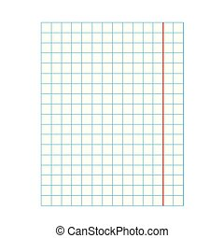
اتبعوا التعليمات. انقروا على الدائرة الزرقاء في كل خطوة للتحقق أو التوضيح.
ارسم في دفترك مثلثًا قائم الزاوية
طول الضلع القائم الأول 2 سم (4 مربعات) وطول القائم الثاني 5 سم (10 مربعات).
باستخدام مثلث متطابق، أكمل المثلث إلى مستطيل.
احسب مساحة المستطيل.
2X5=10
مساحة المستطيل 10 م2.
5 سم
احسب مساحة المثلث .
2 سم
10:2= 5
مساحة المثلث 5 م2.
يتم عرض مقاطع الفيديو بحجم أصغر أو أكبر حسب حجم الشاشة.

Slide 6
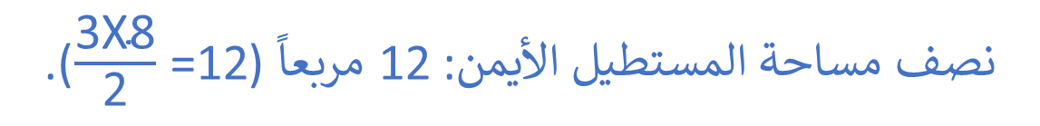
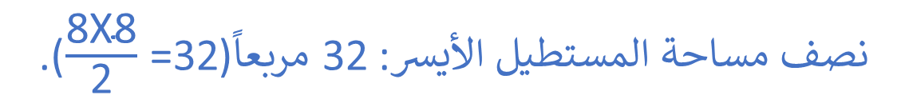
احسب مساحة المثلث الأصفر حاد الزوايا.
كل مربع عبارة عن وحدة مساحة واحدة.
سنحصر المثلث داخل مستطيل
نقسّم المستطيل إلى مستطيلين باستخدام عمودٍ
نرسمه من رأس المثلث إلى الضلع المقابل.
الآن قُسِّم المثلث حادّ الزوايا إلى مثلثين قائمي الزاوية.
11 وحدة طول
ما هي مساحة المثلث الأيمن؟
نصف مساحة المستطيل الأيمن: 12 مربعاً (=12 $\frac{\text{3}\text{X}\text{8}}{\text{2}}$).
طول ضلع المربع يساوي وحدة طول واحدة.
المربع الواحد يساوي وحدة مساحة واحدة.
ما هي مساحة المثلث الأيسر؟
نصف مساحة المستطيل الأيسر: 32 مربعاً(=32 $\frac{\text{8}\text{X}\text{8}}{\text{2}}$).
ما هي مساحة المثلث الأصفر؟
لعرض خطوات الحل اضغط على الدوائر الزرقاء.
44 مربعاً (44=12+32)

Slide 7
معطاة مثلثات قائمة الزاوية محصورة داخل مستطيلات. احسبوا مساحتها.
للتحقق، اضغطوا على الإجابة المناسبة.
2 سم
1 سم
2 سم
3 سم
4 سم
2 سم
2 سم
3 سم
2 سم²
3 سم²
1.5 سم²
4 سم²
3 سم²
1.5 سم²
4 سم²
2 سم²
تعرض مقاطع الفيديو بحجم أصغر أو أكبر حسب حجم الشاشة.

Slide 8
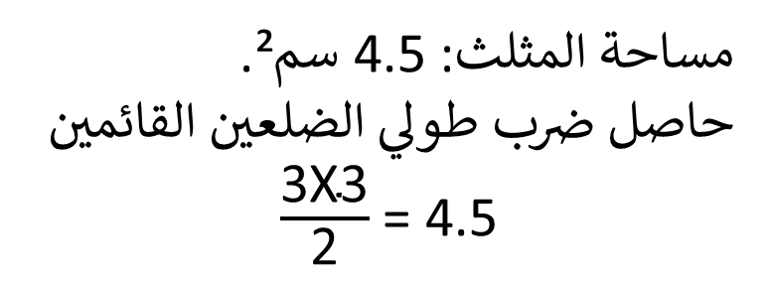
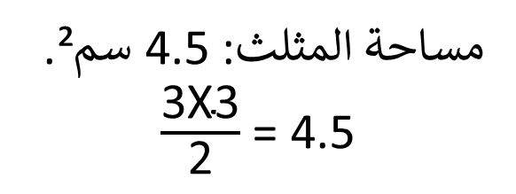
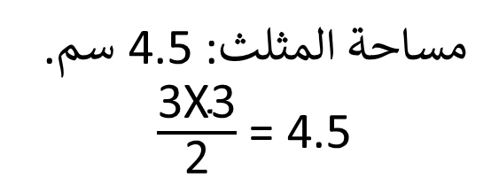
أمامكم عدد من المثلثات. طول الضلع باللون الأصفر 3 سم. طول الارتفاع المحدد باللون الأرجواني هو 3 سم. احسبوا مساحاتها. انقر وا على كل مثلث للتحقق من الحساب.
كيف يمكنكم استخدام حساب مساحة أحد المثلثات للعثور على مساحة المثلثين الآخرين؟
3 سم
3 سم
3 سم
3 سم
3 سم
3 سم
مساحة المثلث: 4.5 سم.
$\frac{\text{3}\text{X}\text{3}}{\text{2}}$ = 4.5
مساحة المثلث: 4.5 سم².
حاصل ضرب طولي الضلعين القائمين
$\frac{\text{3}\text{X}\text{3}}{\text{2}}$ = 4.5
مساحة المثلث: 4.5 سم².
$\frac{\text{3}\text{X}\text{3}}{\text{2}}$ = 4.5

Slide 9
يعرض الفيديو بحجم أصغر أو أكبر، حسب حجم الشاشة.
معطى مستطيل طول ضلعيه المتجاورين 8 سم، 3 سم.
أشيروا إلى المثلثات المساوية له في المساحة.
8 سم
12 سم
12 سم
8 سم
8 سم
3 سم
3 سم
6 سم
4 سم
2 سم

Slide 10
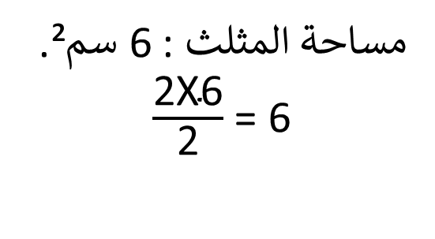





يعرض الفيديو بحجم أصغر أو أكبر، حسب حجم الشاشة.
أمامكم مثلثات. احسبوا مساحاتها. للتحقق من الحساب، انقر على كل مثلث.
2 سم
6 سم
6 سم
6 سم
6 سم
4 سم
مساحة المثلث: 18 سم².
$\frac{\text{6}\text{X}\text{6}}{\text{2}}$ = 18
مساحة متوازي الاضلاع: 36 سم².
18X2 = 36
مساحة المثلث :12 سم².
$\frac{\text{6}\text{X}\text{4}}{\text{2}}$ = 12
مساحة متوازي الاضلاع :24 سم²
12X2 = 24
مساحة المثلث :6 سم².
$\frac{\text{2}\text{X}\text{6}}{\text{2}}$ = 6
مساحة متوازي الاضلاع : 12 سم²
6X2 = 12
مساحة المثلث :12 سم².
$\frac{\text{6}\text{X}\text{4}}{\text{2}}$ = 12
مساحة المثلث : 6 سم².
$\frac{\text{2}\text{X}\text{6}}{\text{2}}$ = 6
مساحة المثلث : 18 سم².
$\frac{\text{6}\text{X}\text{6}}{\text{2}}$ = 18
ما هي مساحة متوازي الأضلاع؟
انقر لعرض الإجابة.
انقر علي لإنشاء متوازي أضلاع باستخدام المثلث.
ما هي مساحة متوازي الأضلاع؟
انقر لعرض الإجابة.
انقر علي لإنشاء متوازي أضلاع باستخدام المثلث.
ما هي مساحة متوازي الأضلاع؟
انقر لعرض الإجابة.
انقر علي لإنشاء متوازي أضلاع باستخدام المثلث.

